Slide 1
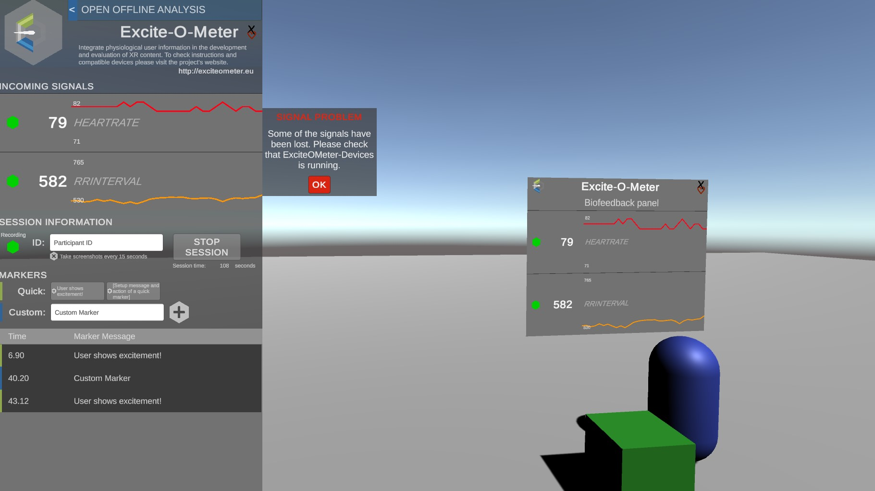
1
2
3
4
7
5
6
8

Slide 2
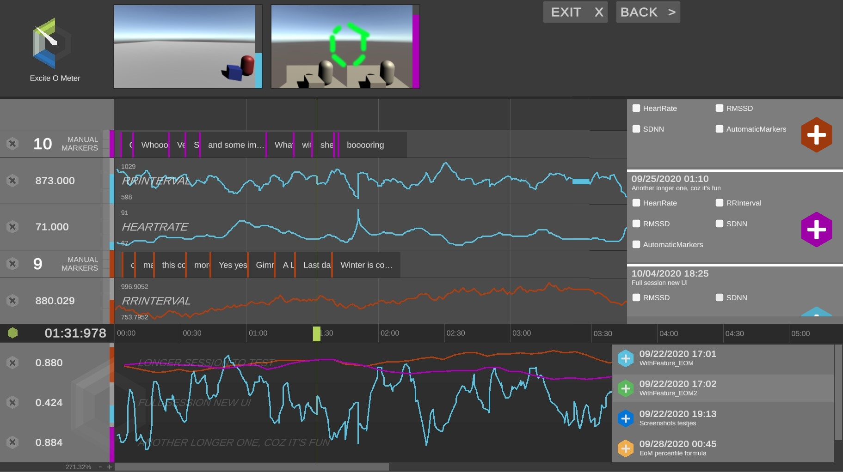
7
8
6
4
5
3
2
1

